Slide 1


Slide 2

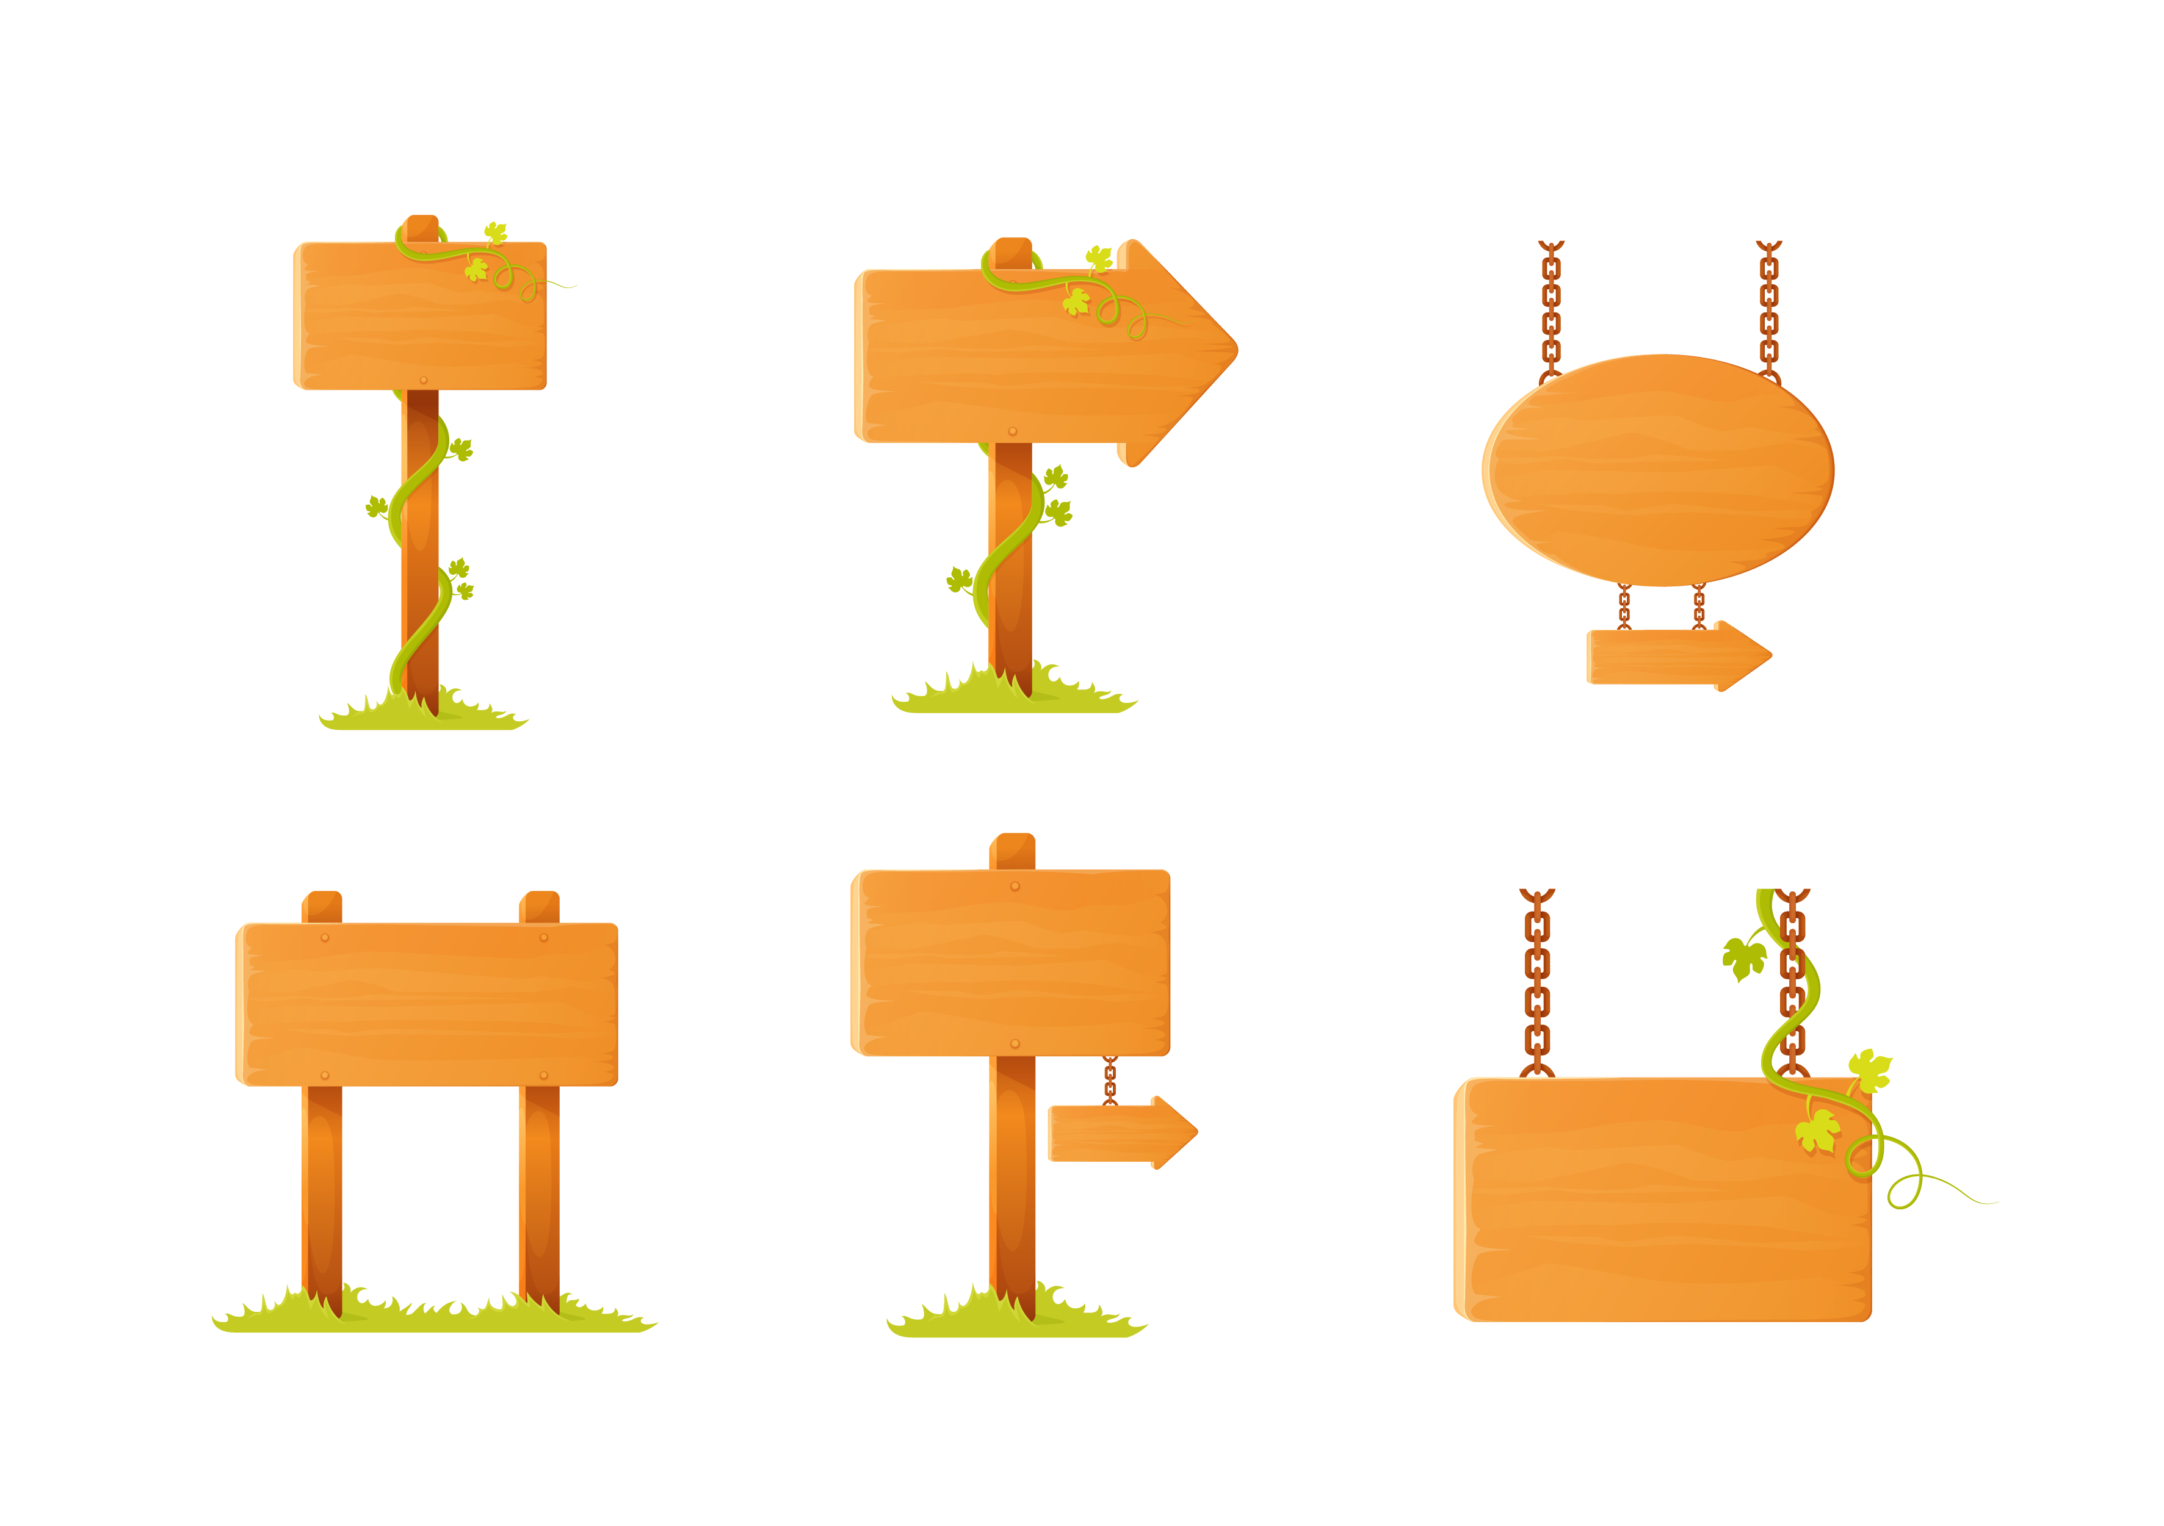
语文 三年级 下册
海底世界
23
预习卡

Slide 3
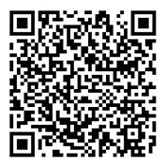
1.扫码听读，第一遍画出不认识的生字，第二遍标出下列词语。
波涛澎湃 宁静 器官
危险 海参 攻击
第23课
反推力 迅速 后退

Slide 4
2.给下面的字补全正确的读音。
iè
ī
窃（q iè） 私（s ī）
ǐng
警（j ǐng）
āo
éi
胞（b āo） 煤（m éi）
ǔ
ǔ
储（ch ǔ） 属（sh ǔ）

Slide 5
3.给下面加点的字选择正确的读音。
chāi chā chà
chāi
chà
出差．（ chāi ） 差．不多（ chà ）
              差．错（ chā ）
chā

Slide 6
4.看拼音，写词语。
níng jìng
gōng jī
xùn sù
qì guān
呈
现
呈
现
呈
现
呈
现
宁 静
攻 击
迅 速
器 官

Slide 7
5.理解词语。
波涛奔腾冲击。形容声势浩大
波涛澎湃： 波涛奔腾冲击。形容声势浩大 。
私下里小声交谈
窃窃私语： 私下里小声交谈 。
蕴藏： 蓄积而未显露或未发掘 。
蓄积而未显露或未发掘

Slide 8
宁
6.海面上波涛澎湃的时候，海底依然很 宁静 。海里的动物，各有各的 活动方法 。海底的植物差异也很大。海底蕴藏着丰富的煤、铁、石油和天然气，还有陆地上储量很少的 稀有金属 。海底真是个 景色奇异 、
物产丰富 的世界。
静
活动方法
稀有金属
景色奇异
物产丰富

Slide 9
海洋
7. 海洋 是地球上最广阔的水体的总称，海洋的中心部分称作洋，边缘部分称作海，彼此沟通组成统一的水体。

Slide 10
我的疑问：

Slide 11
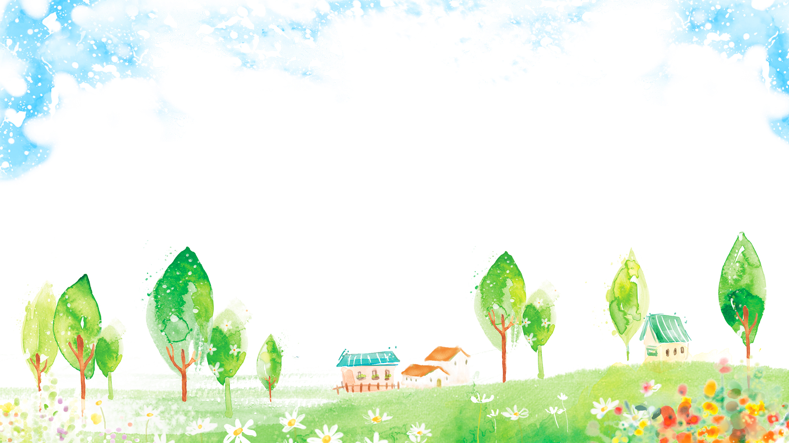
时代天华祝你学习进步！

